Slide 1
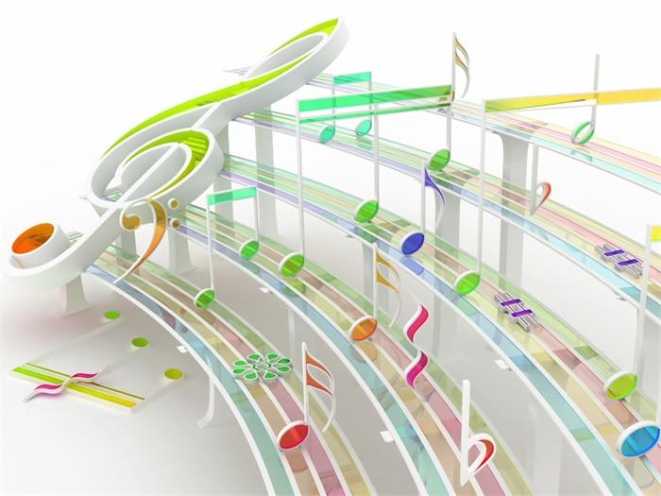
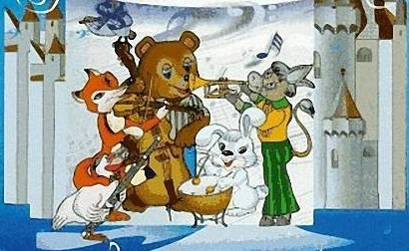
МУЗЫКАЛЬНАЯ СТРАНА

Slide 2
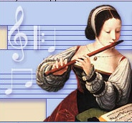
ГОРОД ДУХОВЫХ ИНСТРУМЕНТОВ

Slide 3
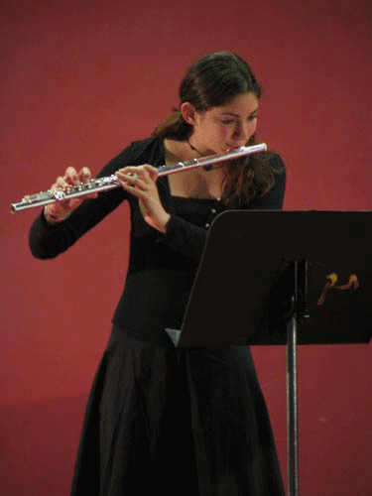
ФЛЕЙТА

Slide 4
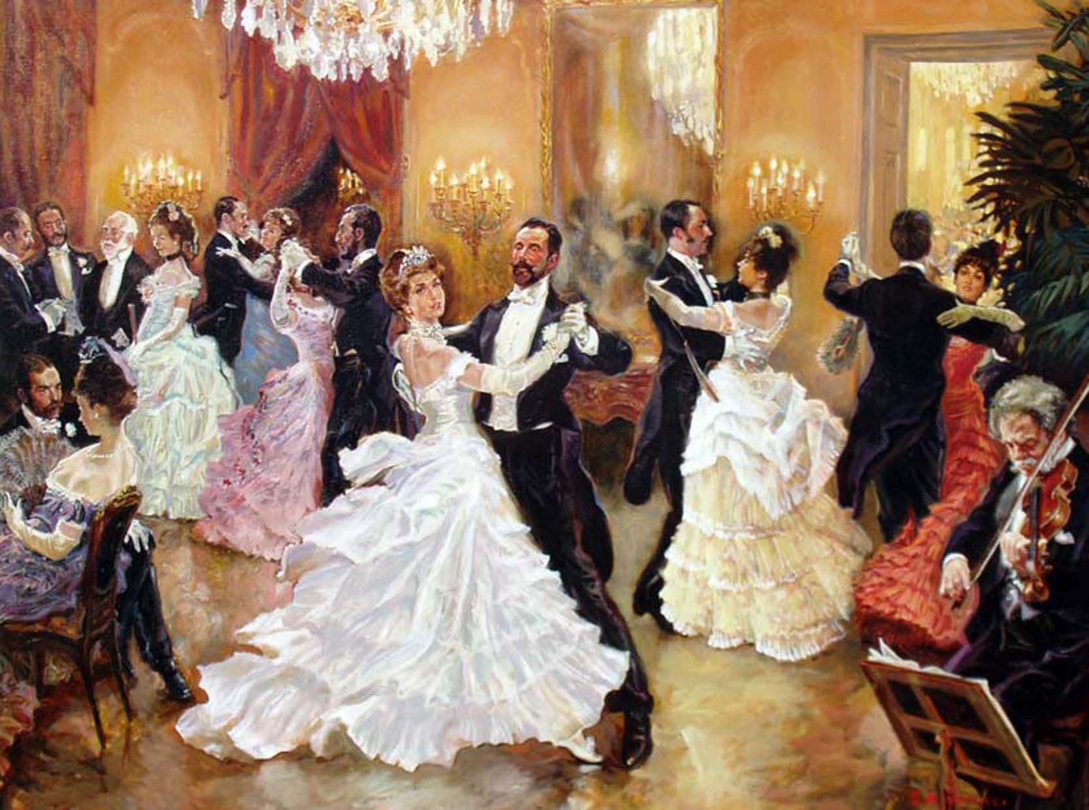

Slide 5
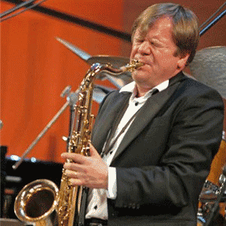
САКСОФОН

Slide 6
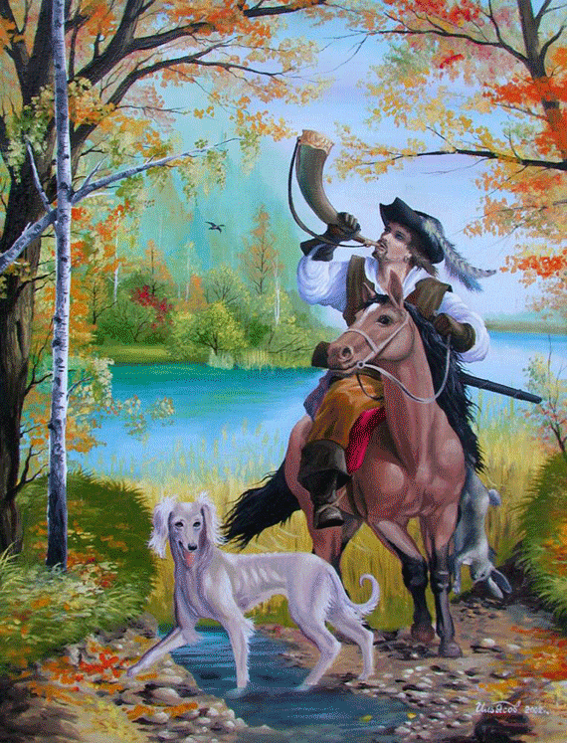

Slide 7
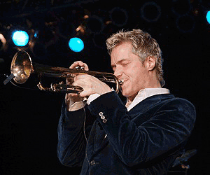
ТРУБА

Slide 8
ГОРОД КЛАВИШНЫХ
ИНСТРУМЕНТОВ

Slide 9
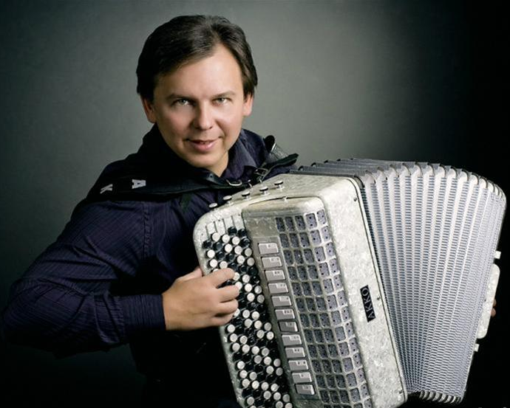
БАЯН

Slide 11
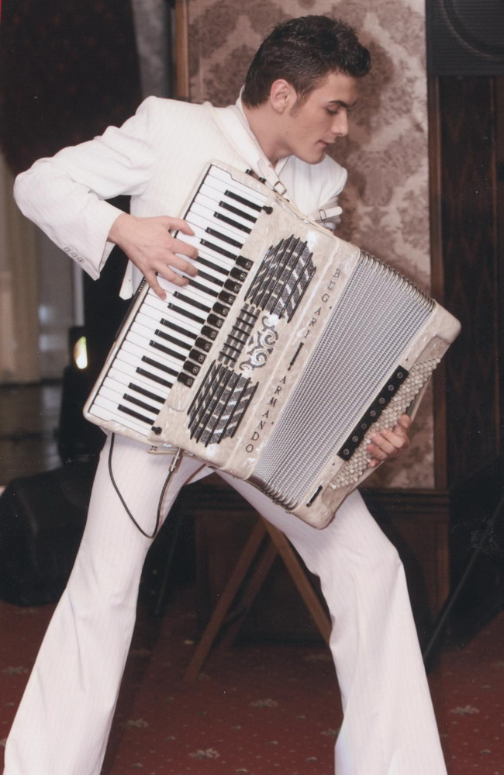
АККОРДЕОН

Slide 12
